Slide 1
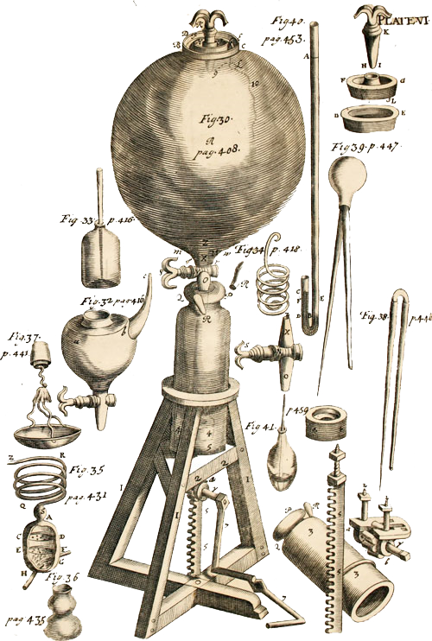
Novověká věda:
Vybrané kapitoly
Daniel Špelda, Katedra filosofie FF MU
Jarní semestr 2021

Slide 2
Seznam témat
I. Starý svět a nový svět
 renesanční přírodopis
III. Svět nových vědeckých metod
 empirismus x racionalismus; matematizace x experimentalismus; věda x náboženství
IV. Supralunární svět
 astronomie, kosmologie: geocentrismus, heliocentrismus, geoheliocentrismus
V. Sublunární svět
 fyzika těles
VI. Mikrokosmos a živý svět
 medicína, vědy o živé přírodě
VII. Svět, který dospěl
 raná geologie (teorie Země) a počátky evolučního myšlení
II. Propojený svět
 okultní obory: sympatie, antipatie; astrologie, magie, alchymie

Slide 3
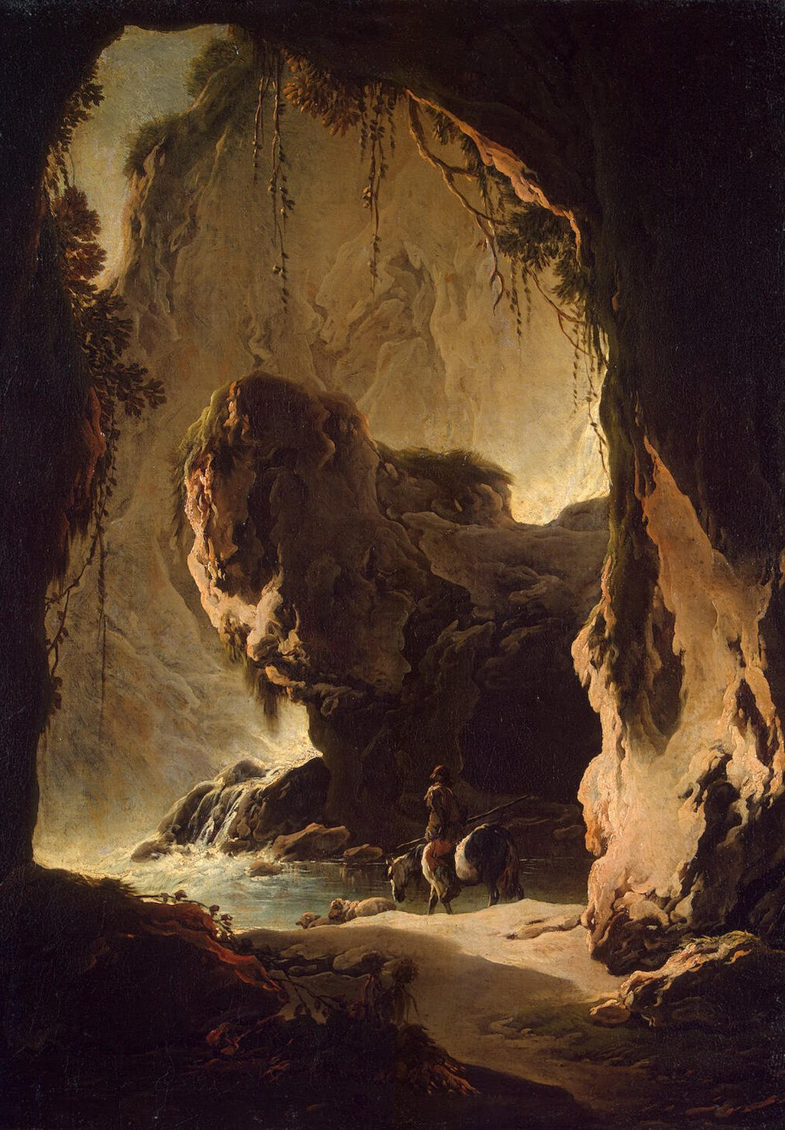
VII. Svět, který dospěl: raná geologie a počátky evolučního myšlení

Slide 4
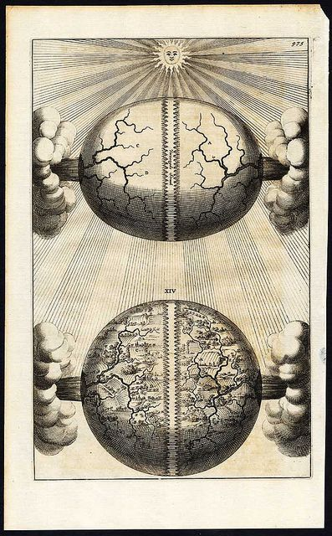
1. Teorie Země
VII. Svět, který dospěl
1. Teorie Země

Slide 5
Východiska
VII. Svět, který dospěl
1. Teorie Země
Teorie Země = předchůdce geologie.
Obrat v chápání přírody: až dosud byla příroda chápáno jako něco konstantního, bez dějin – teorie Země ovšem předpokládaly, že Země a spolu s ní i pozemská příroda se v čase proměňuje, vyvíjí se.
Teorie Země přinesly přesvědčení, že příroda má dějiny – „zčasovění přírody“.
Křesťanská chronologie: dvě data stvoření světa. Podle Septuaginty (řec. překlad) Země vznikla 5500 př. Kr, podle Vulgáty (lat. překlad) 4000 př. Kr. V bibli se také píše, že jeden den je pro Boha jako 1000 let; a také se zde píše, že svět bude trvat šest dnů: to dohromady dávalo tušenou perspektivu délky dějiny světa na 6000 let.

Slide 6
Descartes
VII. Svět, který dospěl
1. Teorie Země
Čtvrtá kniha Principů filosofie (par. 37-44).
Na Slunci vznikají ze žhavých korpuskulí skvrny; hvězdy se od nich očisťují – pokud se to nepodaří, skvrny se sjednotí a pokryjí celou hvězdu krustou z pevné a neprůhledné hmoty. Zhroutí se vír hvězdy. Hvězda pak poletuje vesmírem jako kometa, nebo se stane planetou – tak vznikla i Země.
Základem Země jsou žhavé částice původně tvořící jádro hvězdy, ty se rozrůzňují a utvářejí několik sférických vrstev:

Slide 7
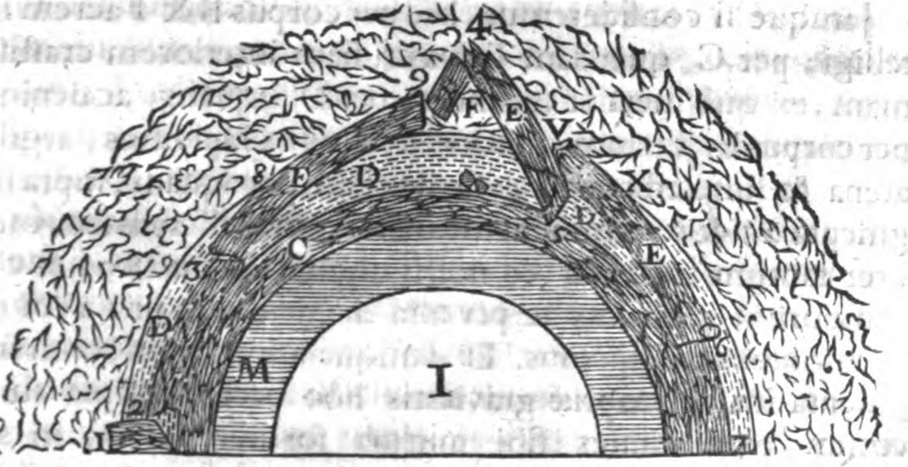
VII. Svět, který dospěl
1. Teorie Země
I je žhnoucí jádro země, pozůstatek její hvězdné minulosti. Vrstva M je hustá a neproniknutelná vrstva ze sražené hvězdné hmoty. Vrstvy C, D, E a F jsou vrstvy částic, které se postupně vytváří kolem jádra a hmoty M. A, B a F jsou vzdušné vrstvy, C je vnitřní kůra země, odkud pocházejí kovy. E je povrch země tvořený kameny, hlínou, pískem a blátem. D je voda. Vrstva E je čím dál více vystaveny vzduchu a slunci a nakonec se rozlomí do vícero částí, voda z D vyteče ven: tak se vytváří pohoří, údolí, moře, jeskyně etc., jak je patrné na obrázku vpravo.

Slide 8
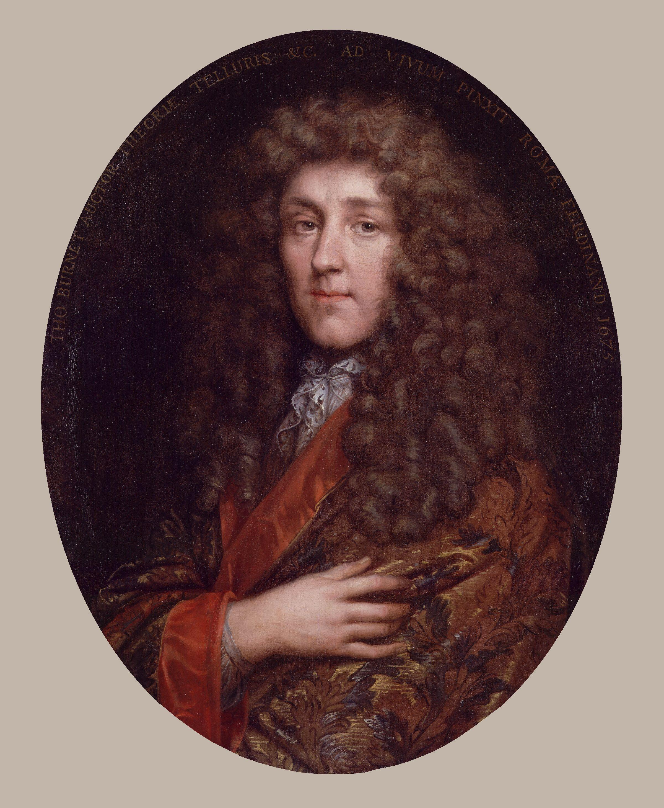
Thomas Burnet (1635–1715)
VII. Svět, který dospěl
1. Teorie Země
Telluris Theoria Sacra (1684); anglický překlad The Sacred Theory of the Earth (1690).
Spojení kreativního čtení bible s karteziánskou kosmologií.
Počáteční chaos částic; Bůh vložil zákony, podle nichž se částice uspořádaly; koncentrické vrstvy živlů: vzduch, voda, země. Dokonale hladký povrch Země = Ráj.
vysušování pozemské kůry, ohřívání vody uvnitř Země – exploze vařící vody – potopa světa – naklonění zemské osy (tj. střídání ročních dob).
pravdivá teorie souhlasící s biblí i fyzikálními principy

Slide 9
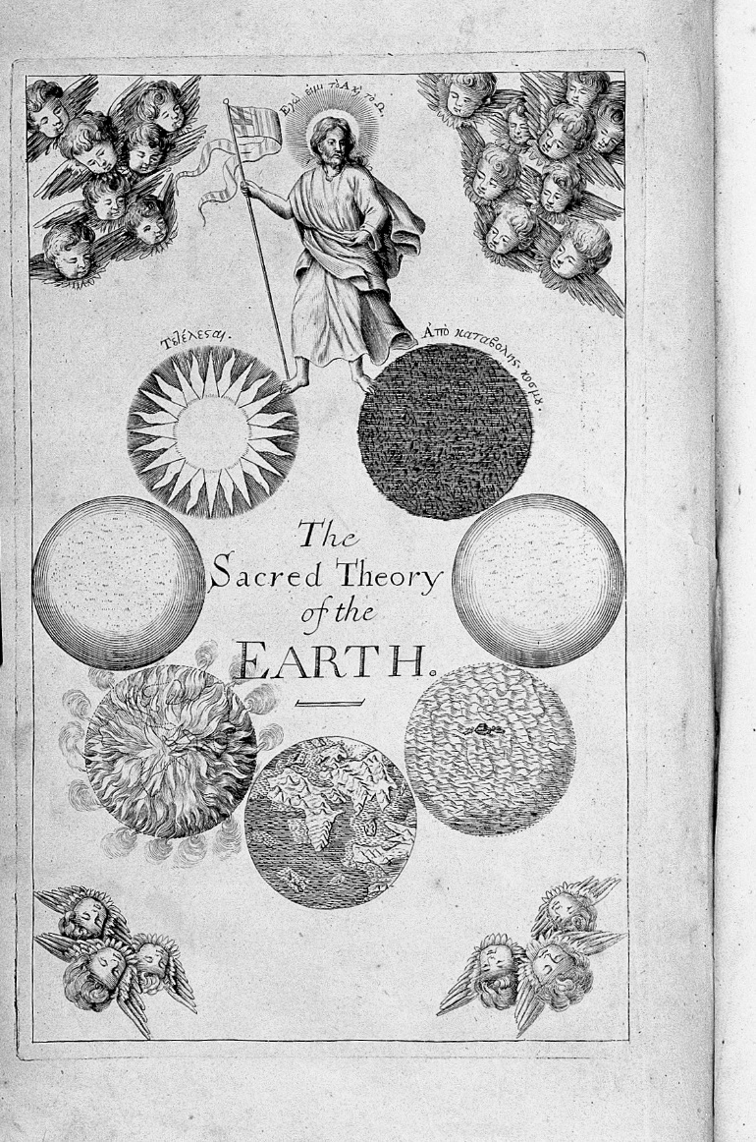
VII. Svět, který dospěl
1. Teorie Země
Fáze odpovídající obrázku (podle hod. ručiček).
Sféricky spojené částice.
Zeměkoule s hladkým povrchem.
Rozervání povrchu – voda zevnitř zeměkoule zaplavuje povrch – univerzální potopa.
Z pevných zbytků vnější kůry se čase vytvořil dnešní reliéf zeměkoule.
Všeobecný požár světa.
Urovnání povrchu do podoby hladké koule.
Země se změní v hvězdu.
Svět bez zázraků. Změnilo se pojetí Boha: nejde o jeho absolutní vládu nad světem, ale o dokonalost jeho díla.

Slide 10
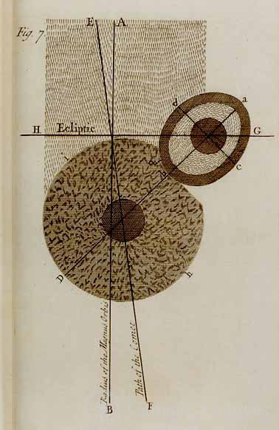
William Whiston (1667-1752)
VII. Svět, který dospěl
1. Teorie Země
A New Theory of the Earth (1696).
W. také přisuzoval původ dnešního reliéfu Země velké katastrofě, tedy potopě.
Země původně byla neobyvatelná kometa.
Průlet komety: Při srážce si Země svou gravitací přitáhla z ocasu komety ohromné množství vodních par, které se staly součástí pozemské atmosféry – z nich se spustil déšť – potopa.
Vychýlení zemské osy – precese, část vody vypařila díky teplu ze slunce.
Respektování biblické chronologie, protože k uvedeným procesům došlo asi před 6000 lety.
Vyloučil Boha z dění, v bibli byla potopa především trestem, který Bůh seslal na hříšné lidstvo.
Až dosud se přepokládalo, že osud lidstva a přírody je propleten, že příroda se mění adekvátně stavu lidstva:
Rajská příroda vs. postrajská.

Slide 11
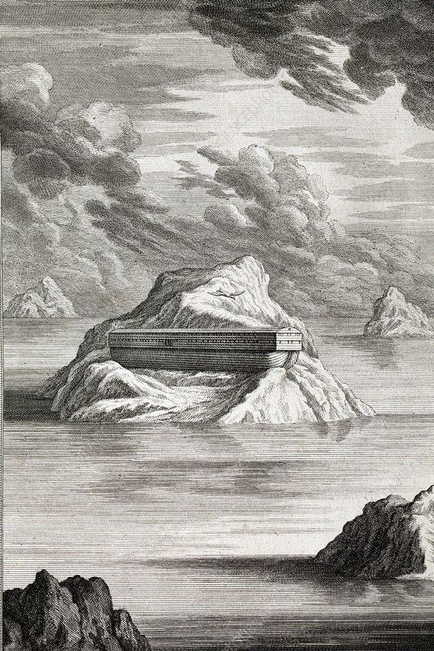
John Woodward (1665-1725)
VII. Svět, který dospěl
1. Teorie Země
An Essay towards a Natural History of the Earth (1695)
Dutá Země, vyplněná vodou.
Zdroj tepla uvnitř.
Bůh se rozhodl potrestat lidi potopou – zvýšil výkon zdroje tepla – voda se vařila, měnila v páru a nakonec roztrhla kůru Země.
Vznik chaosu.
Částice se usazují kolem středu na základě gravitace a své váhy.
Současný povrch Země je také výsledkem katastrofy, ale tato katastrofa vznikla jako důsledek přímého zásahu Boha do celého procesu.
Potopa jako katarze lidstva i přírody.

Slide 12
Souhrn
VII. Svět, který dospěl
1. Teorie Země
Všechny tři teorie respektují biblické dějiny – snaží se vměstnat celé dějiny přírody i celé dějiny lidstva do 6000 let.
Katastrofismus (diluvianismus): Země se proměňuje náhle, přelomově, jako výsledek velkých katastrof, které sloužily jako katalyzátory kompenzující nedostatek času.
Aktualismus: aktuální stav Země je výsledkem stejných sil a zákonů, které působily v minulosti: neexistovaly žádné katastrofy.
Aktualismus předpokládal dlouhý čas pro uskutečnění všech změn, a proto důsledkem aktualistických teorií bylo rozrušení biblických dějin.

Slide 13
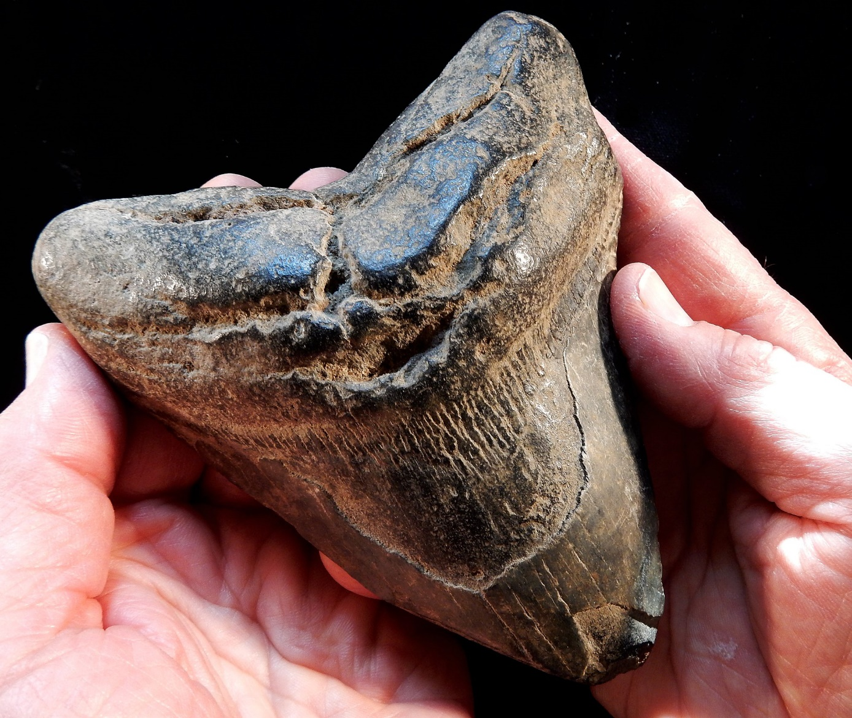
Nils Stensen/Stenonius/Steno (1638-1686)
VII. Svět, který dospěl
1. Teorie Země
Dánský lékař, anatom; v Itálii konvertoval ke katolicismu; od r. 1667 katolický kněz, od 1677 biskup, ve 20. století byl beatifikován.
1666 Toskánsko – žraločí zub se podobal zkamenělinám z hor tzv. zkamenělým jazykům – glossopetrae.
Fosilie se od antiky považovaly za hříčku přírody, v 17. století se vědělo, že jsou to organické zbytky rostlin a zvířat, která ovšem nikdo neznal: Takže dochází k vymírání druhů? A tedy i ke vzniku?

Slide 14
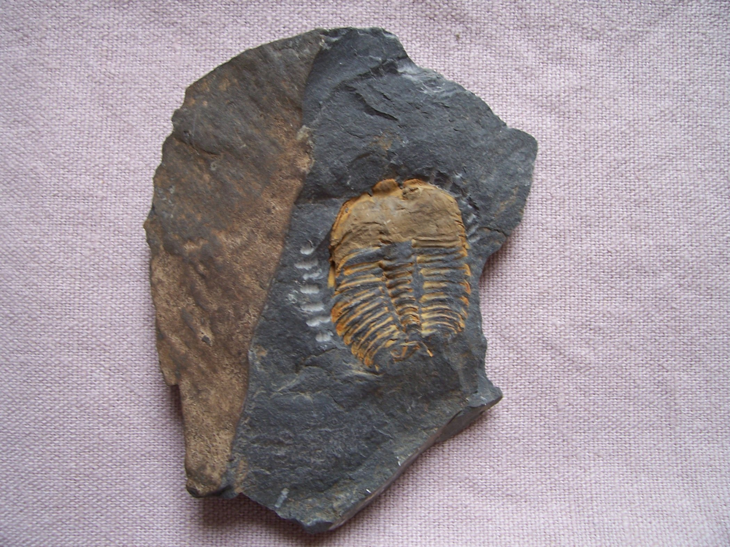
VII. Svět, který dospěl
1. Teorie Země
Glossopetrae jsou pozůstatky dávných žraloků, podobně i zkamenělí trilobiti jsou pozůstatky dávných živočichů.
Měkké tkáně podlehly procesu mineralizace a zkameněly.
Klíčová otázka: Jak se dostaly do skály? Jak se jeden pevný objekt dostal do jiného?
Steno v Itálii sepsal souhrn svých geologických poznatků: De solido intra solidum naturaliter contento dissertationis prodromus (Předběžný náčrt rozpravy o pevném tělese přirozeně obsaženém v jiném pevném tělese, 1669)

Slide 15
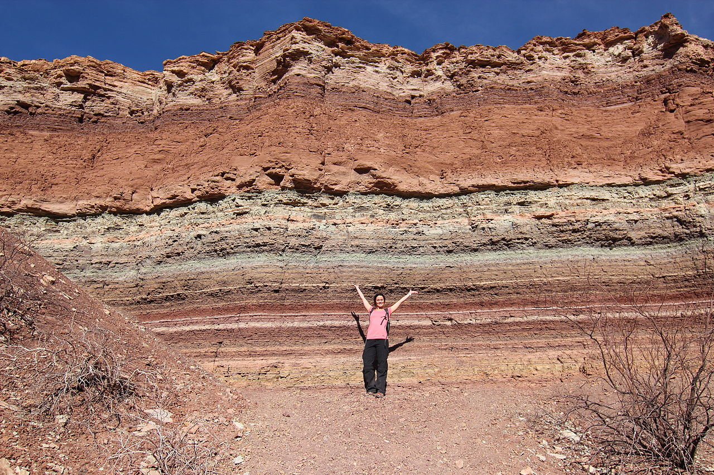
Vrstvy
VII. Svět, který dospěl
1. Teorie Země
Mechanistické pojetí přírody; vše sestává z částic v pohybu, které stvořil Bůh.
Teorie geologických vrstev – strata – odtud: stratigrafie.
Vycházel z pozorování toskánských skal: vrstvy usazenin.
Usazování těžkých částic a věcí v každé vrstvě: sladká nebo slaná voda (rostlin nebo mořská zvířata).

Slide 16
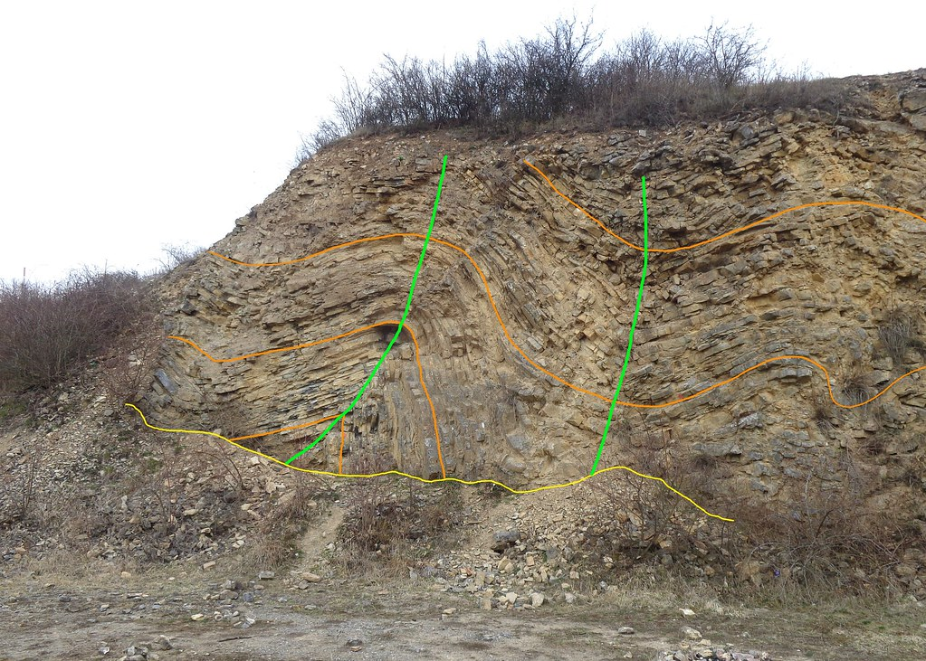
Princip superpozice
VII. Svět, který dospěl
1. Teorie Země
Klíčová idea: vrstvy nevznikly najednou, ale utvářely se postupně po velmi dlouhou dobu.
Princip superpozice, hlavní princip stratigrafie: „geologické vrstvy ležící níže (v podloží) jsou starší než vrstvy ležící výše (v nadloží)“.
Steno vtělil čas do geometrického seřazení vrstev: jako první si uvědomil, že když vznikaly spodní, tak horní ještě neexistovaly – to bylo přelomové!
Schéma vrstev jako listování v čase knihou přírody: vrstvy jako manifestace časové následnosti.
Vrstvy podle Stenona pokrývaly celý povrch zeměkoule.
Vrstvy podléhají změnám způsobeným okolním prostředím: výbuchy sopek, propady.
Fosilie jsou zkamenělí živočichové.

Slide 17
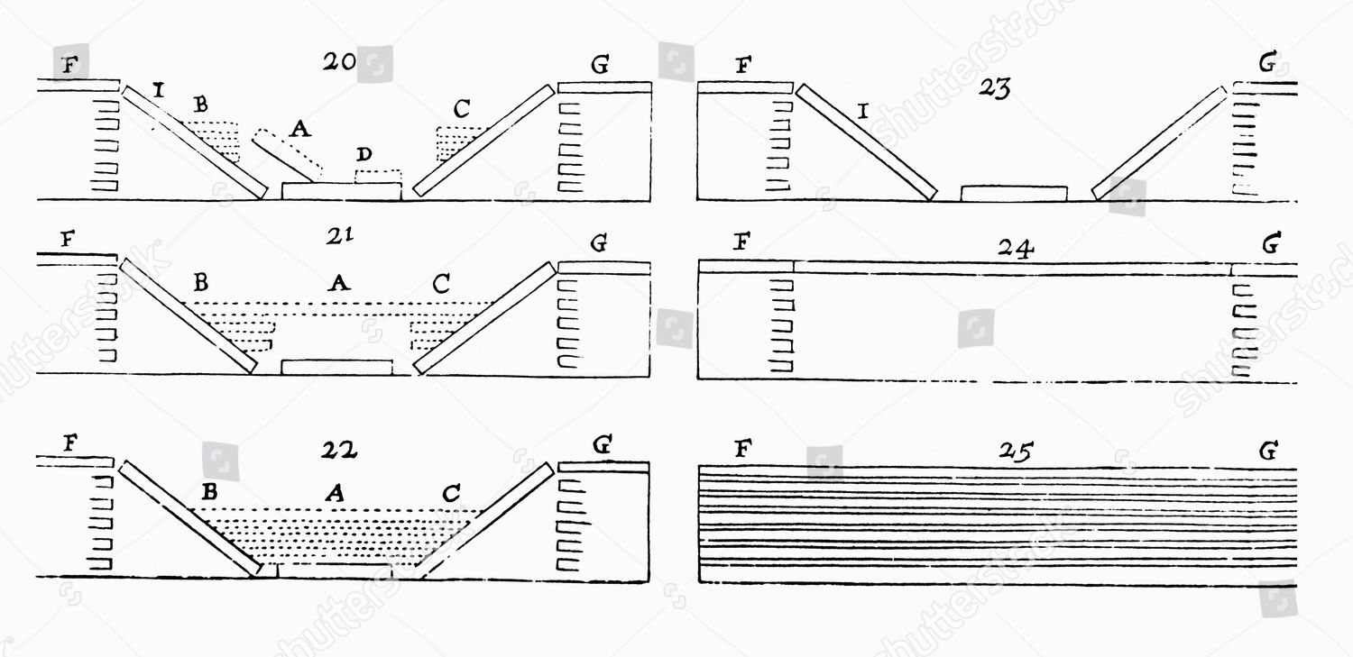
Schéma
VII. Svět, který dospěl
1. Teorie Země
Geologické dějiny Toskánska i zeměkoule.
Stenonův klíčový obrázek: čte se chronologicky od obr. 25 k současnosti – tj. obr. 20.
Snaha schéma s biblickými dějinami: korelace mezi biblí a geologií.
Rámec 6000 let, obr. 22 = potopa.

Slide 18
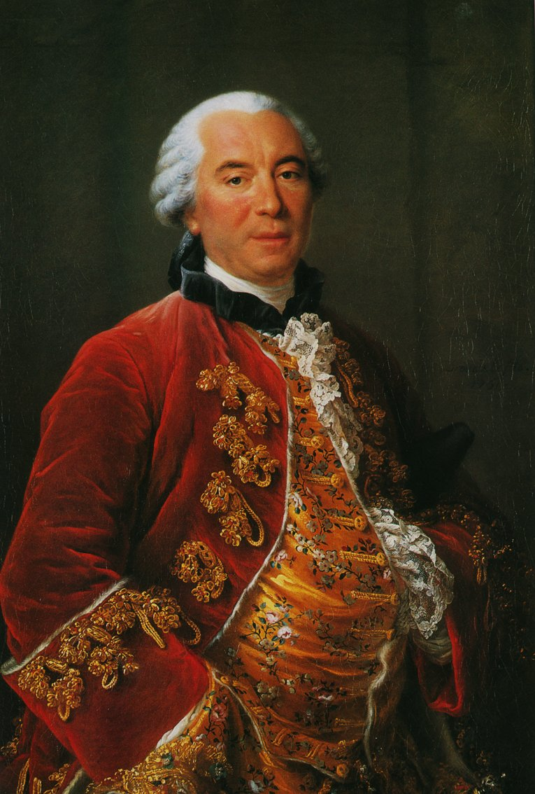
Georges Louis Leclerc (1707-1788), hrabě de Buffon
VII. Svět, který dospěl
1. Teorie Země
Obsáhlé encyklopedické dílo Histoire naturelle (Přírodopis) (1749-1788 ve 36 svazcích: patnáct svazků o čtvernožcích, devět o ptácích, pět o nerostech a řada dalších o kytičkách);
Již v prvním svazku z roku 1749 se nachází jako samostatné pojednání Buffonova La theorie de la terre, v roce rozšířená verze 1778 Les époques de la Nature (Epochy přírody).

Slide 19
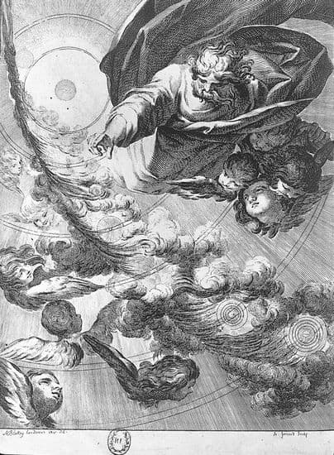
Buffonova teorie Země:
VII. Svět, který dospěl
1. Teorie Země
Naše sluneční soustava vznikla tak, že do slunce narazila velká kometa a vytrhla z něj část jeho hmoty – z ní vznikly planety.
Původně byla Země polotekutá žhavá koule vytržená ze Slunce.
Epochy přírody:
Tuhnutí a chladnutí země.
Vznik velehorských řetězců ze ztuhlých původně sklovitých hornin.
Třetí období patří vodě, která zaplavila povrch a formovala reliéf Země tím, že zarovnávala vrcholky hor a hloubila údolí. Ve vodách praoceánu se také ve třetím období zrodil život z organických molekul.
První velká zvířata vznikla podle Buffona ve čtvrtém období na severu, protože Země se postupně ochlazovala právě směrem od pólů k rovníku.
a 6) Období: zvířata se adaptují nebo směřují k jihu za teplem.
Objevuje se člověk.

Slide 20
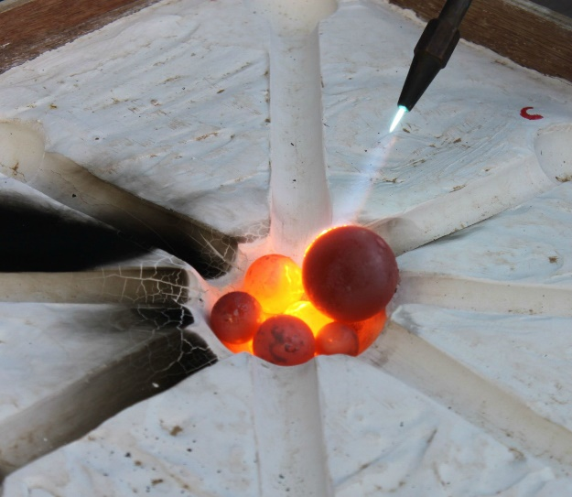
Otevření propasti času
VII. Svět, který dospěl
1. Teorie Země
V první polovině 18. století stále ještě převládala biblická
chronologie, tj. svět má trvat 6000 let a uběhla už většina,
cca 5500 let.
Buffon: geologické procesy byly tak pomalé, že se nevešly
do šesti tisíc let biblické chronologie.
Pozorování sedimentace: odhad asi 5 palců usazenin za
rok, vrstva tlustá 2000 metrů = 14 000 let.
Experimenty s chladnutím rozžhavených koulí: z nich se analogicky usuzovalo, jak dlouho asi musela tuhnout Země: K současné teplotě pak dospěla celkově asi za 75 000 let. A než úplně vychladne čeká ji ještě 93 000.

Slide 21
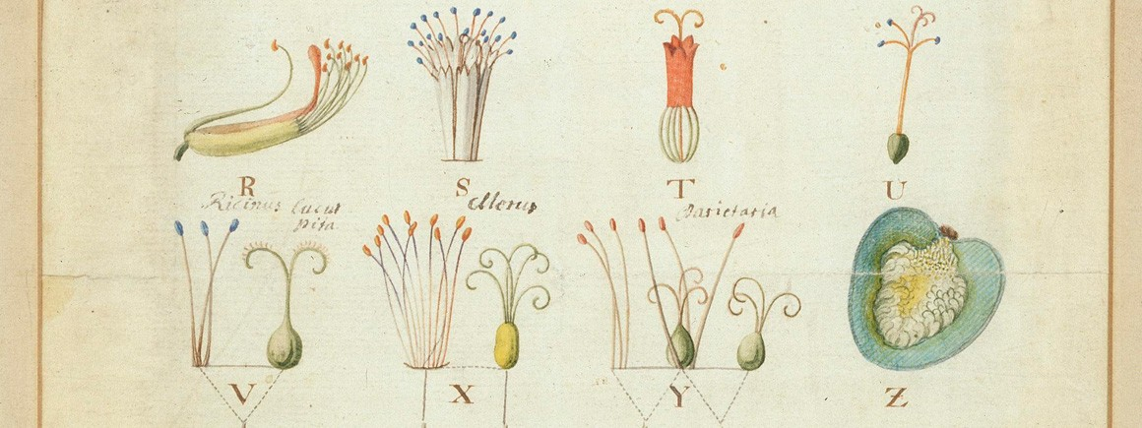
2. Katalogizace Stvořitelova díla
VII. Svět, který dospěl
2. Katalogizace Stvořitelova díla

Slide 22
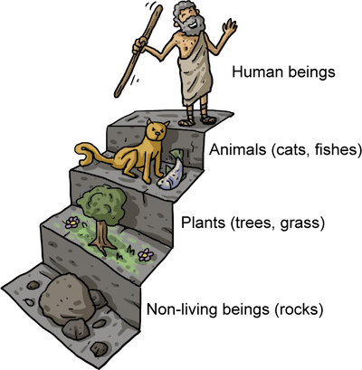
Velký řetězec bytí
VII. Svět, který dospěl
2. Katalogizace Stvořitelova díla
Od antiky se v přírodě předpokládala existence řetězce jsoucen: od nejjednodušších anorganických jsoucen po nejsložitější a nejdokonalejší, tedy od kamenů, přes rostliny a zvířata, k člověku, andělům a Bohu.
Princip úplnosti – Bůh se chce se světem podělit o všechno, a proto stvořil vše, co bylo možné stvořit.
Princip kontinuity: nejsou žádné mezery mezi sousedícími jsoucny, jinak by svět byl méně plný, a proto také méně dokonalý. Mezi rybami, savci a lidmi nejsou „mezery“, ale kontinuální přechody.
Princip gradace: řetězec bytí je vertikální, takže některé druhy jsoucen
jsou výše než jiné. Opice jsou výše než červi.
Řetězec byl považován za statický: Bůh ho stvořil před 6000 lety
hotový a celý!
V 18. temporalizace řetězce bytí: plnost nebyla stvořena počátku,
princip úplnost má dynamickou povahu (vznik a zánik).

Slide 23
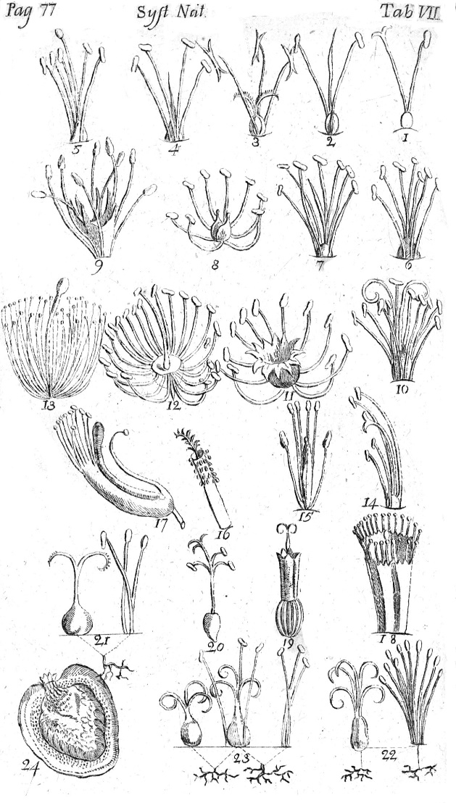
Neexistence nomenklatury
VII. Svět, který dospěl
2. Katalogizace Stvořitelova díla
Nomenklatura = systém pojmenování a zařazování zvířat do určitých tříd.
Neexistovala ani pevná a všeobecně ustálená taxonomie, tj. klasifikace organismů do skupiny.
Nominalistické uvažování: druhy nemají ontologický korelát, ve skutečnosti existují jen individua, druhové názvy jsou jen jména.
Druh jako intelektuální fikce.

Slide 24
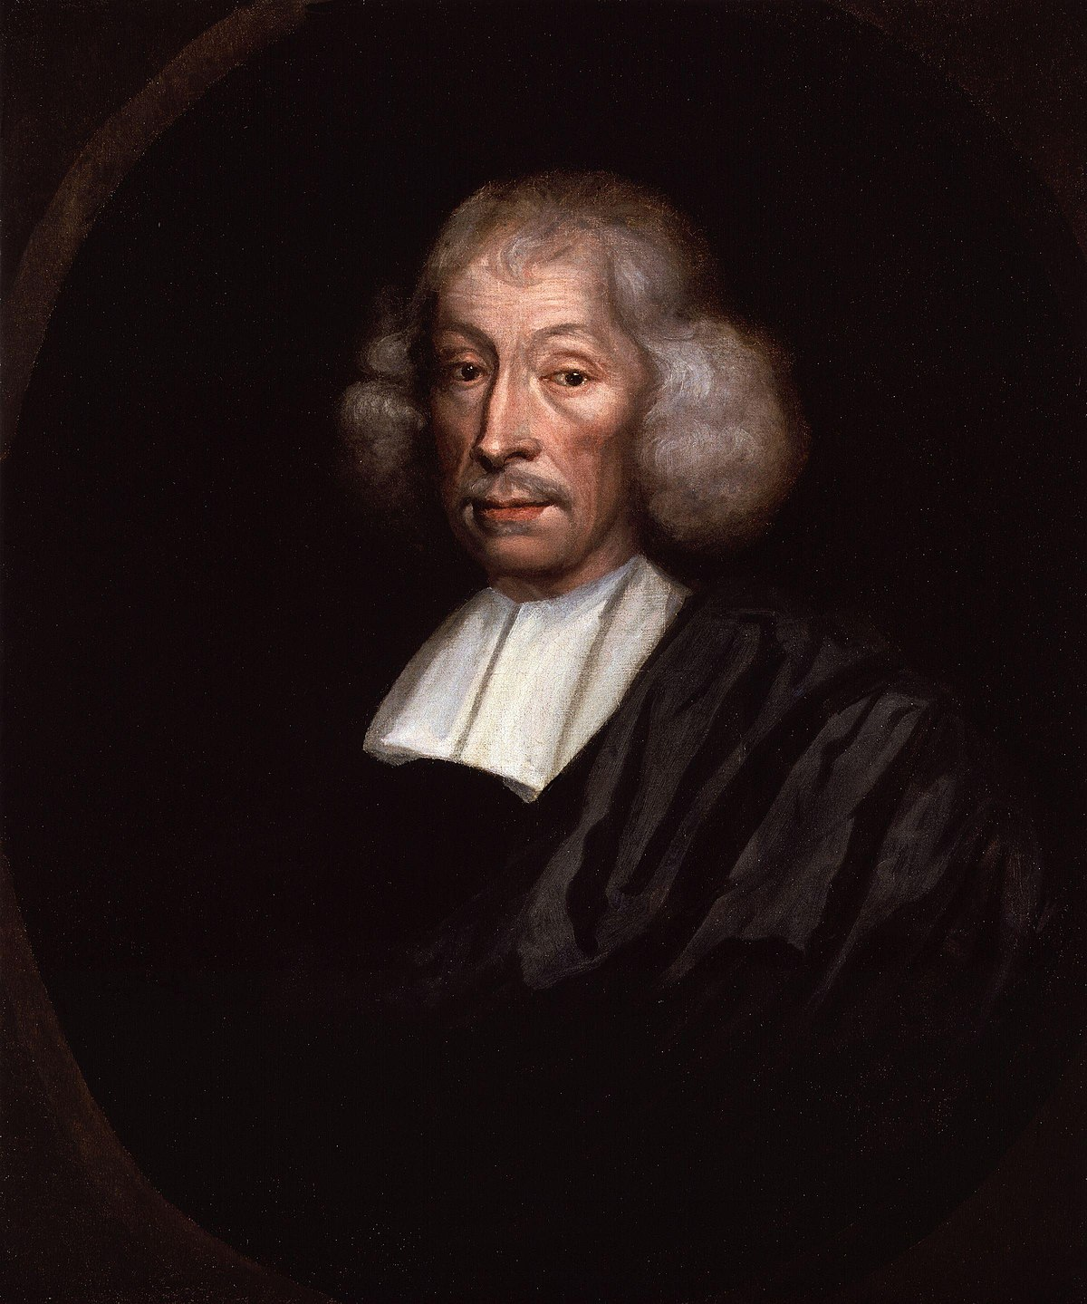
John Ray (1627-1705)
VII. Svět, který dospěl
2. Katalogizace Stvořitelova díla
Historia plantarum generalis (1686-1704).
Nová koncepce druhů.
Aristotelici: druhy jako bytosti podobné vzhledem a stavbou těla.
Ray definice druhu = skupina jednotlivců, které dokáží prostřednictvím rozmnožování zplodit nové jedince jim podobné; příslušnost k druhu se vnějškově projevuje stavbou těla, ale není to nejpodstatnější znak.

Slide 25
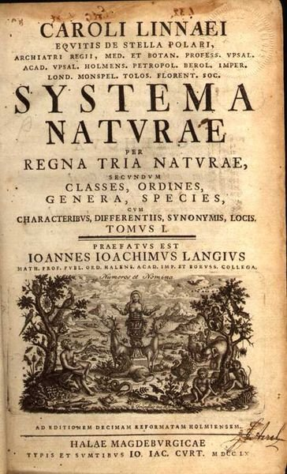
Carl (von) Linné (1707-1778)
VII. Svět, který dospěl
2. Katalogizace Stvořitelova díla
Poslal všechny skandinávské rostlinné druhy, 1732 první expedice do Laponska.
Od r. 1742 profesor v Uppsale, 1762 šlechtic.
Vycházel z Raye: věřil v existenci druhů, které stvořil Bůh jako součást řádu přírody.
Taxonomii ze sexuality zvířat a rostlin.
Praeludia Sponsaliorum Plantarum (1729) – Linné jako „Freud rostlinného světa“; rozřazení rostlin podle podob a tvarů pohlavních orgánů.
Stejně jako Ray věřil, že znakem druhu je jeho reprodukční schopnost.
Kvetoucí rostliny rozdělil do 24 tříd, každou třídu dělil podle počtu pestíků na druhy a pak dál na rody.
Taxonomický systém: Systema naturae (1714 – 14 str.) (10. vyd. 1759 – 1384 str.); Philosophia botanica (1751), nebo Species plantarum (1753).

Slide 26
Základní znaky Linnéovy taxonomie
VII. Svět, který dospěl
2. Katalogizace Stvořitelova díla
Až do 18. století zmatená taxonomie: různé názvy v různých jazycích, jak přesně odlišovat druhy…
Návrat k latině, přestože se již vědecká komunikace v 18. století odehrávala v národních jazycích.
Nominalismus: taxonomie je umělá, není možné vytvořit systém, který by věrně zachycoval uspořádání řetězce bytostí.
Binominální nomenklatura, tj. rodové + druhové jméno: rody (genus-genera) a druhy (species) – Microtus arvalis – Hraboš polní.
Tři přírodní říše: rostlinná, živočišná a minerální.

Slide 27
VII. Svět, který dospěl
2. Katalogizace Stvořitelova díla
Taxonomická souslednost: říše, řády, třídy, druhy a rody (dnes se mezi třídy a druhy dávají ještě čeledě).
Linnéova taxonomie rostlin se víceméně používá dodnes, nikoli jeho dělení zvířecí říše, které bylo založeno na morfologii.
Linné pojmenoval 4200 druhů zvířat a 7700 rostlin; dnes má jeho systém 350 000 druhů rostlin a více než milion zvířat.
Sám se považoval za nového Adama, který dává věcem jména; zkoumání přírody: boží stopy, příroda ukazuje moudrost stvořitele.
Druhy jsou neměnné, statický řetězec, příroda nemá dějiny, je stále stejná, nic nového nevzniká.

Slide 28
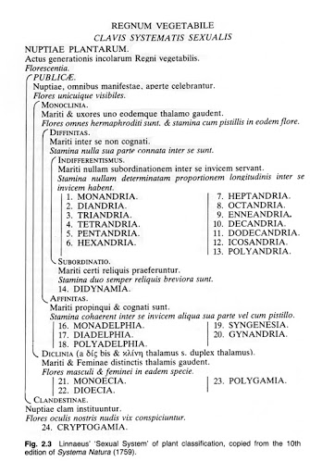
Znaky linnéovské vědy
VII. Svět, který dospěl
2. Katalogizace Stvořitelova díla
Linnéovská věda : alternativa k descartovsko-newtonovskému výkladu přírody.
Nebyla matematická, ale kvalitativní.
Nebyla experimentální, ale observační.
Nepoznávala příčiny jevů, jen je popisovala).
Nebyla hypotetická, ale chtěla pravdivě popisovat svět.
Byla teocentrická a teleologická.
Dávala přednost přírodnímu světu s jeho barvami, tvary a antropocentrickými analogiemi před matematicko-materialistickým výkladem založeným na primárních kvalitách a matematické dedukci.

Slide 29
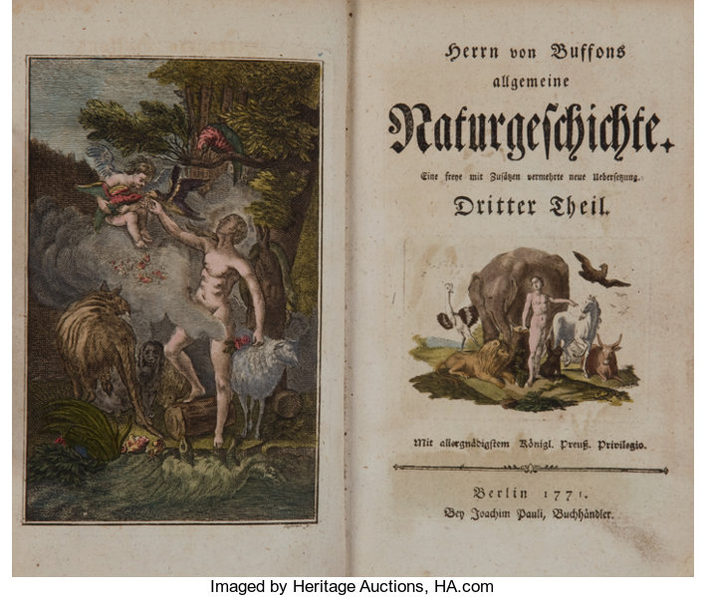
Buffon
VII. Svět, který dospěl
2. Katalogizace Stvořitelova díla
Georges Louis Leclerc de Buffon (1707-1788).
Ideový odpůrce a protiklad Linného v rysech odborných i osobnostních.
Histoire naturelle (Přírodopis) (1749-1785): celá příroda od minerálů po ptáky.
Nové chápání přírody odlišné od karteziánského-newtonovského mechanistického pojetí (fyzikalismu) i od linnéovského popisného přístupu.

Slide 30
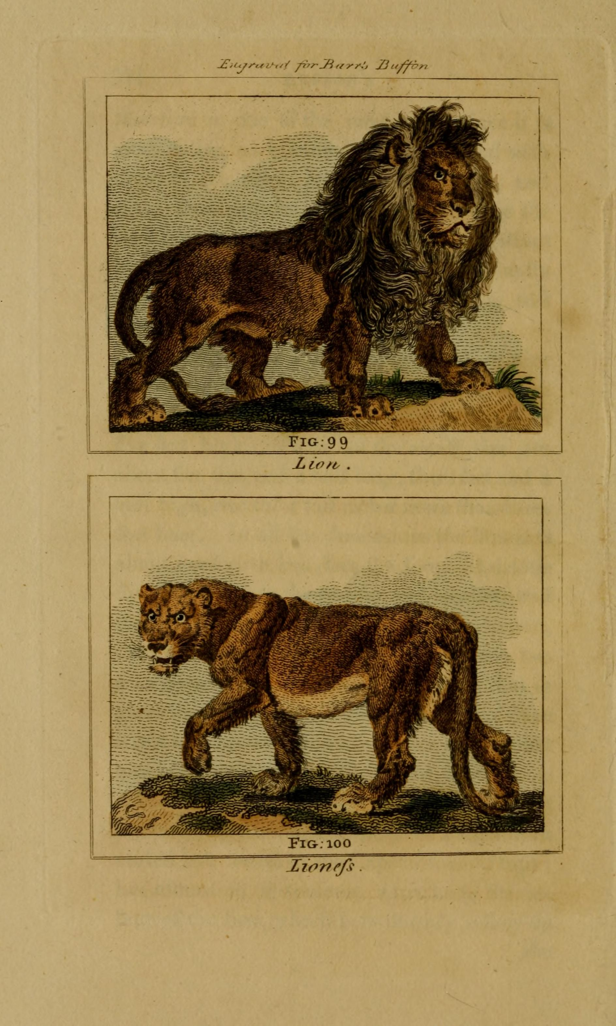
VII. Svět, který dospěl
2. Katalogizace Stvořitelova díla
Úloha času v přírodě: leibnizovské pojetí přírody jako ustavičné transformace. Celý svět je následností proměn v čase – příroda je dynamický, rozvíjející se systém.
Vitalistické pojetí přírody: přírodní objekty (nebo jejich části) jako aktivní a činné entity.
Historická metoda: upřednostňoval historický přístup k poznání, který souvisí s jeho dynamickým pojetím přírody. Jestliže se příroda proměňuje v čase, tak jí porozumíme tak, že pochopíme příčiny, které vedly ke změnám jejích stavu.

Slide 31
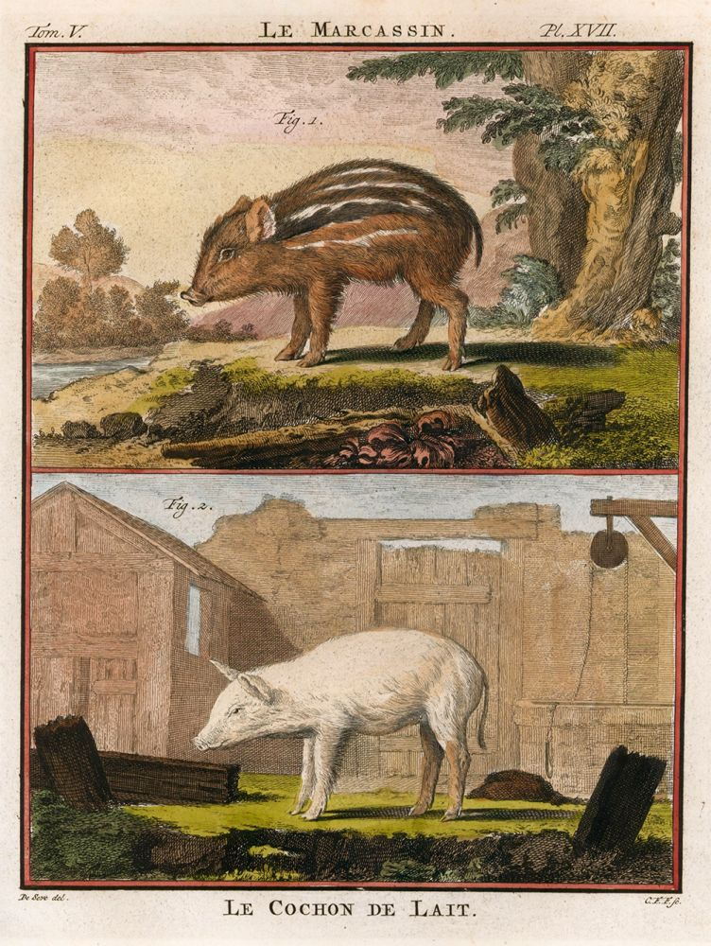
Druhy a jejich změny: Buffon zprvu odmítal druhy a binominální nomenklaturu. Velký řetězec bytí neobsahuje druhy, ale jen individua (není jasné kde končí druh). Od 60. let – vlastní pojetí druhu: „Za příslušníky stejného druhu můžeme považovat takové jedince, kteří se prostřednictvím kopulace dokáží mezi sebou rozmnožovat“. Mezek jako kříženec osla a koně nemůže mít potomky.
Temporalizace řetězce bytí: epigenetické pojetí vzniku života – návaznost na Aristotela: existence forem určujících vývoj. Druhy postupně degenerují, tj. mění se. Proměny přírody tedy uznává, ale chápe je jako degenerace, ne jako vývoj. Teprve na konci 18. století přichází Jean Baptiste Lamarck (1744-1828).

